Slide 1
Estrela da Ásia
Delícias Orientais: Uma Viagem Culinária na Estrela Asiática

Slide 2
Estrela da Ásia
Bem-vindos à Estrela Asiática, onde a tradição e a inovação se encontram para criar uma experiência culinária verdadeiramente excepcional. Hoje, estamos entusiasmados em compartilhar com vocês como nosso restaurante está liderando o caminho no setor de hospitalidade, graças ao nosso sistema de gestão e controle de reservas de última geração.
Nesta apresentação, vamos mergulhar nas funcionalidades e benefícios do nosso sistema, mostrando como ele melhora a experiência tanto para os clientes quanto para a equipe. Prepare-se para descobrir como estamos elevando o padrão da indústria gastronômica e proporcionando aos nossos clientes uma jornada culinária memorável, desde o momento em que fazem a reserva até a última mordida de nossos pratos irresistíveis.

Slide 3
Problema: Nosso projeto tem como objetivo facilitar problemas comuns relacionados a restaurante, como: 1. Deixar seus clientes esperando por atendimento 2. Demorar a entregar os pedidos 3. Atualização de cardápio 4. Faltar sincronia entre os garçons e a equipe da cozinha Como esses problemas são normais nesse contexto, terá como solução: Ferramentas que disponibilizam o cardápio digital através da tela de dispositivos móveis utilizados pelos atendentes com a ideia de consultar as informações dos pratos, ingredientes por exemplo. Ter a possibilidade de ver se o restaurante possui vagas disponíveis, como também mesas e por assim adiante.

Slide 4
Público-Alvo
Clientes Potenciais: Pessoas que estão interessadas em jantar na Estrela Asiática, incluindo famílias, casais, grupos de amigos e viajantes.
Clientes Regulares: Aqueles que já visitaram o restaurante anteriormente e podem estar interessados em explorar os benefícios do sistema de reservas.
Gestores de Eventos: Pessoas que planejam eventos corporativos, festas de aniversário ou outras celebrações que possam precisar de reservas para grupos maiores.
Profissionais da Indústria de Hospitalidade: Como gerentes de outros restaurantes ou estabelecimentos similares que podem estar interessados em aprender com sua experiência.
Membros da Imprensa e Influenciadores: Jornalistas, blogueiros de comida e influenciadores de mídia social que podem ajudar a espalhar a mensagem sobre o sistema de reservas da Estrela Asiática.

Slide 5
Solução

Slide 6
Com base na análise das personas forma identificadas as seguintes histórias de usuários:
EU COMO... PERSONA | QUERO/PRECISO ... FUNCIONALIDADE | PARA ... MOTIVO/VALOR
Cliente | Praticidade no Pedido | Não atrasar o almoço
Administrador | Alterar o cardápio | Remover ou adicionar pratos
Administrador | Relatório de Vendas | Saber o quanto foi vendido
Cliente | Ver se tem mesa disponível pelo site | Não ter que ir no restaurante para saber
Funcionário | Ver os pedidos | Para serem feitos
Funcionário | Gerenciar o pedidos | Remover os que ja foram concluídos

Slide 7
Requisitos
Requisitos funcionais:
ID | Descrição do Requisito | Prioridade
RF-001 | Permitir que o usuário faça um pedido | ALTA
RF-002 | Emitir um relatório de vendas | MÉDIA
RF-003 | Ter um cardápio | ALTA
RF-004 | Sistema de pagamento | ALTA
RF-005 | Sistema de gerência de pedidos | MÉDIA

Slide 8
Requisitos
Requisitos não funcionais:
ID | Descrição do Requisito | Prioridade
RNF-001 | O sistema deve ser responsivo para rodar em um dispositivos móvel | MÉDIA
RNF-002 | Deve processar requisições do usuário em no máximo 3s | BAIXA
RNF-003 | O software deve suportar várias pessoas ao mesmo tempo | MÉDIA
RNF-004 | Ver se têm mesa disponível no restaurante | MÉDIA

Slide 9
Projeto de interface

Slide 10
User Flow:
O User Flow é uma espécie de diagrama utilizado para demonstrar as possibilidades de jornadas do usuário por um produto digital, aplicativo ou plataforma. Ele é criado pelo de design com base no briefing e nas pesquisas que foram realizadas previamente.

Slide 11
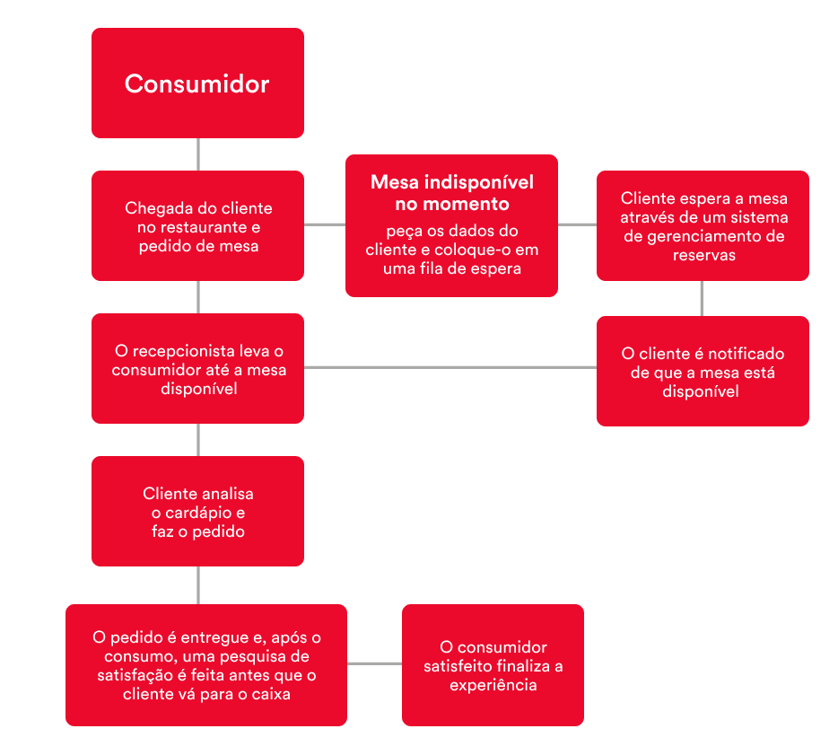

Slide 12
Wireframes
O Wireframe de um restaurante asiático possui uma página inicial com um cabeçalho contendo o logotipo, um menu de navegação, imagens de pratos, categorias de menu, destaque do menu, informações de contato, horário de funcionamento, botão de reserva e um rodapé com links importantes. Isso cria uma estrutura intuitiva para os visitantes explorarem o menu e fazerem reservas.

Slide 13
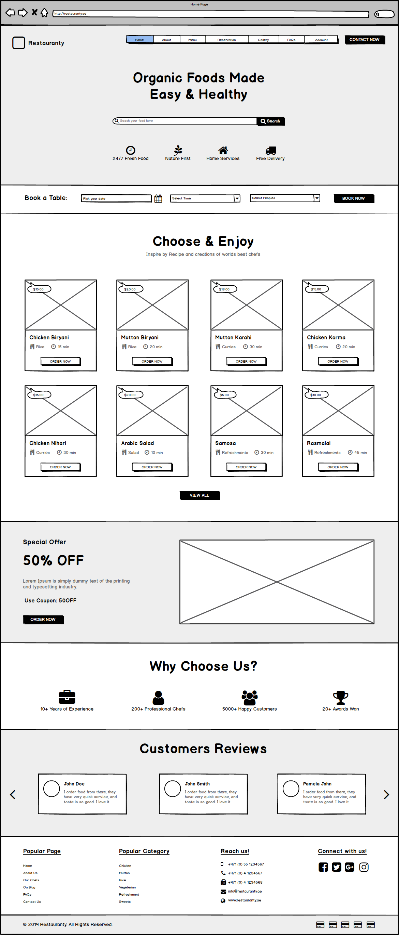

Slide 14
Metodologia
Processos
Ferramentas utilizadas
Divisão de papeis
Daly

Slide 15
Processos:
Começamos a dividir as tarefas através de pequenas reuniões feita pela ferramenta de comunição "Discord", onde vamos usar para discutir sobre as sprints, e a forma que vamos conduzir o nosso projeto.

Slide 16
Divisões de papeis:
nós dividimos as tarefas entre nos cinco, de tal forma que cada um ficasse com um tópico. E a lista de tarefas ficou assim.
1 Introdução: Thiago
2 Especificações do Projeto: Samyr
3 Projeto de Interface: Patrick, Samyr
4 Metodologia: Derick, Thiago
5 Apresentação: Manuel.

Slide 17
Estas são as ferramentas utilizadas até este momento:
Ferramenta de comunicação: Discord
Repositório de código GitHub: GitHub
Editor de código Visual code: Visual code

Slide 18
Obrigado!

